Slide 1

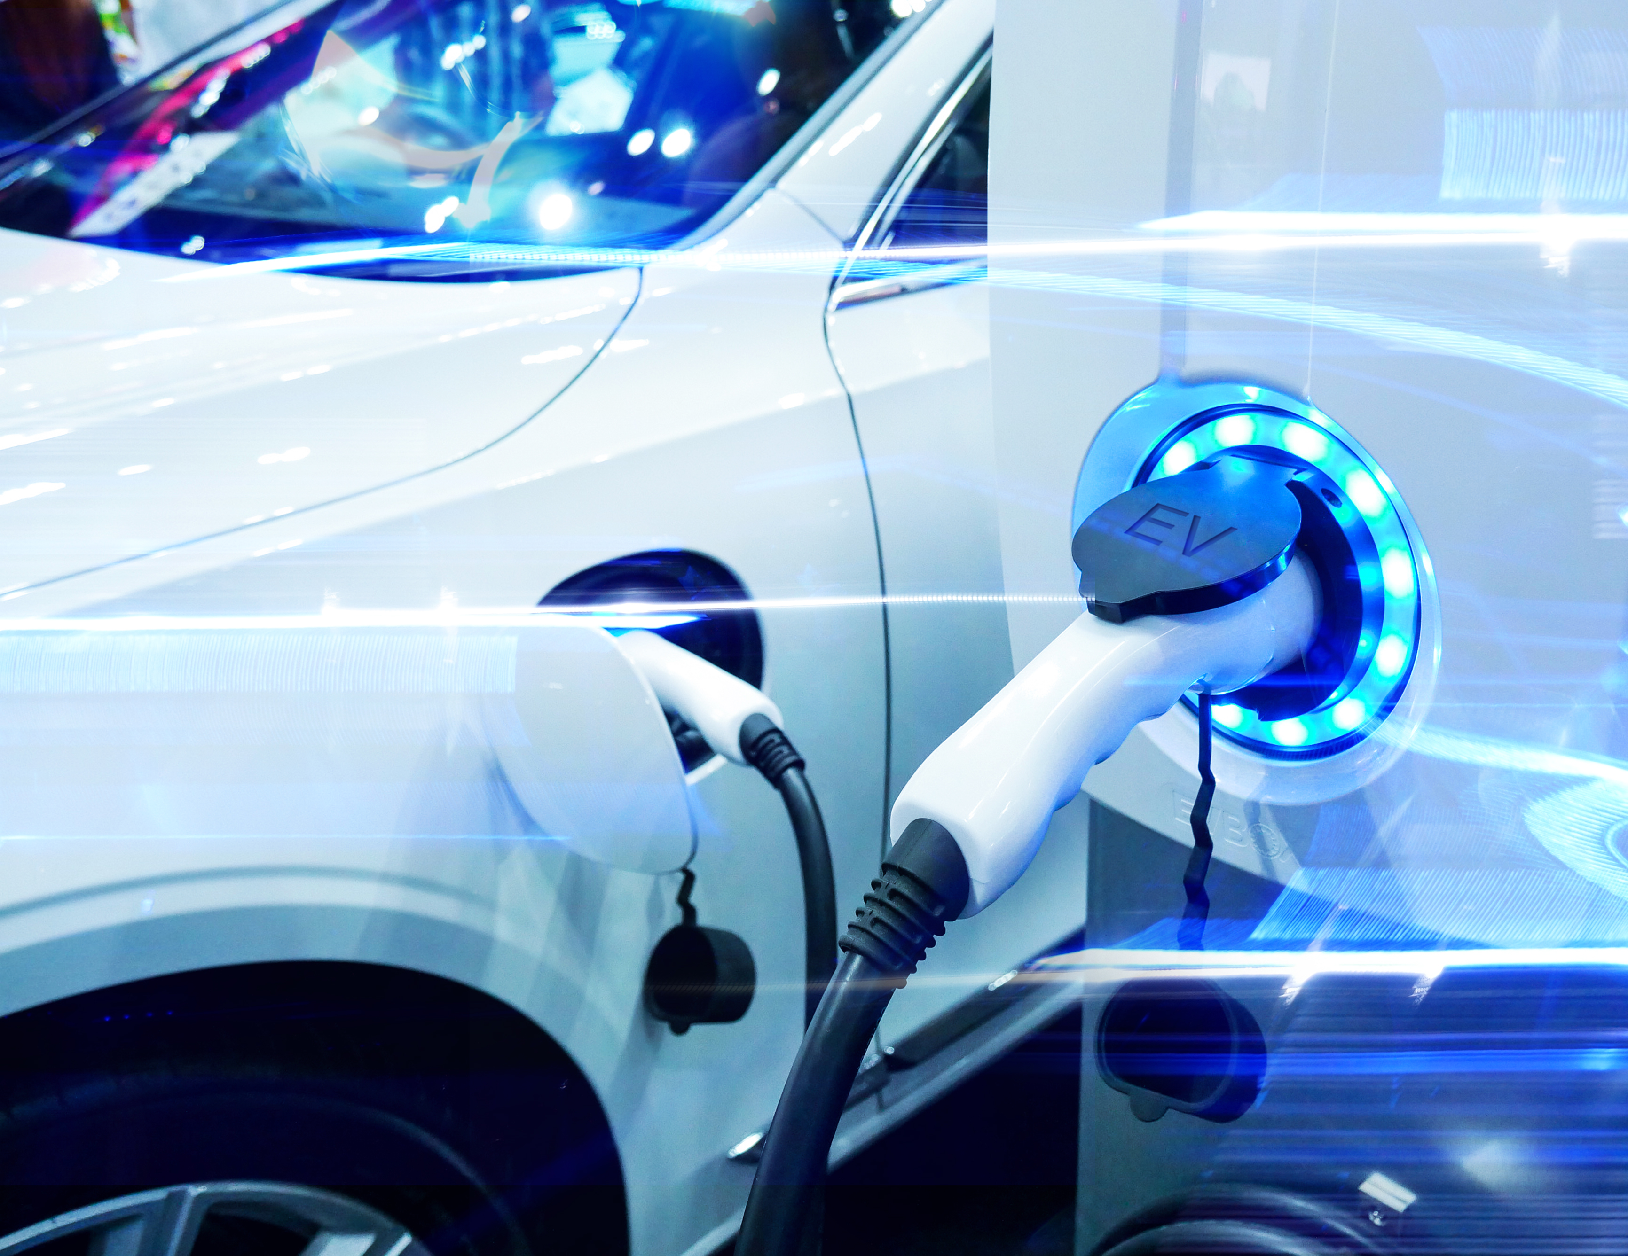
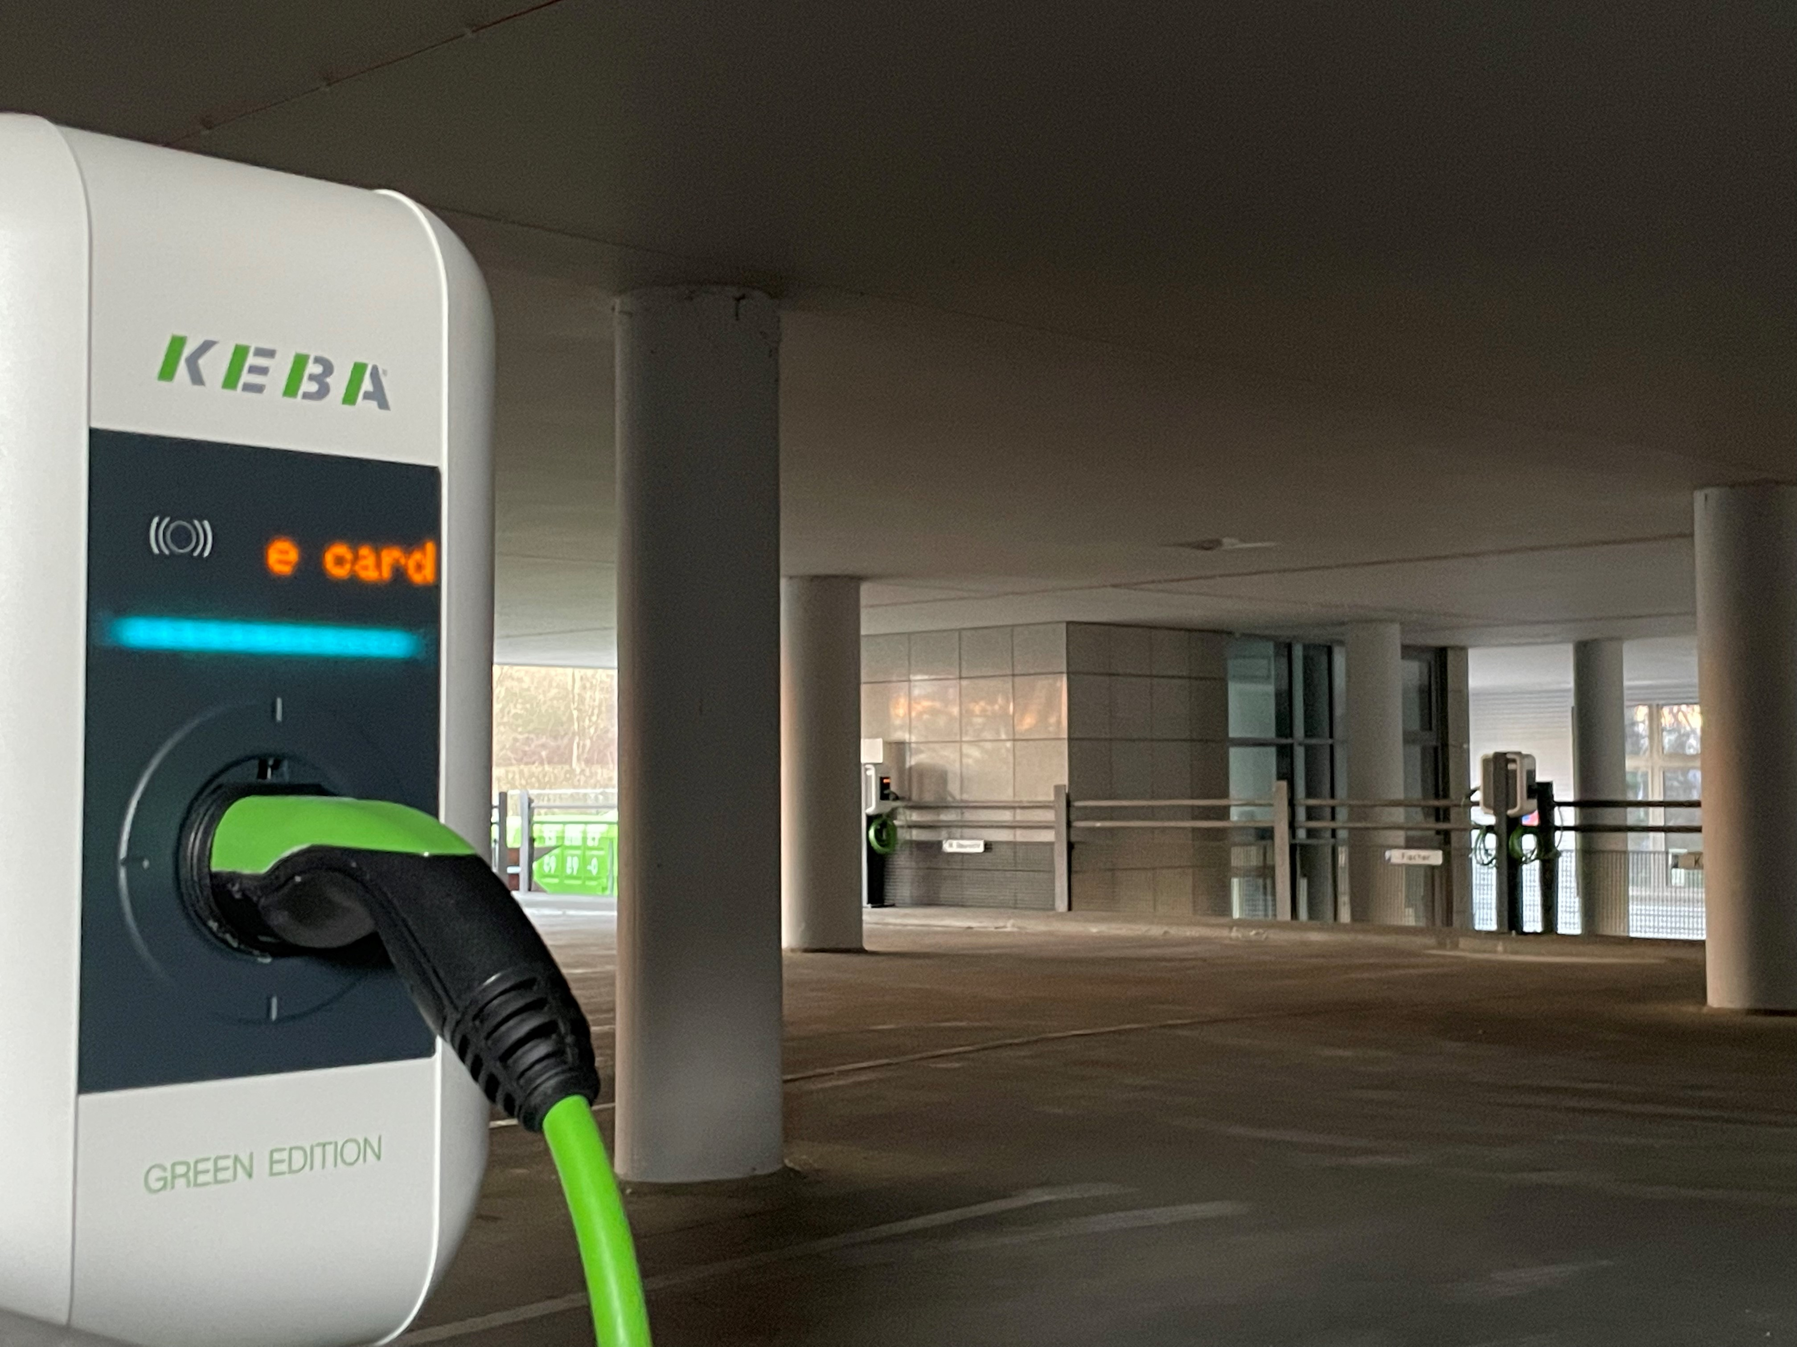
lade-plus Professional die maßgeschneiderte B2B-Abrechnungslösung für Elektromobilität
lade-plus Professional
ist speziell für Unternehmen
entwickelt, um eine effiziente
und umfassende Abrechnungs-
lösung für Ladevorgänge von
Elektrofahrzeugen anzubieten. Unsere
Lösung ermöglicht vielseitige und
einfache Abrechnung Ihrer Lade-Infrastruktur
und verwandelt sie von einer Kostenstelle in ein
Profitcenter.
Lade-Infrastruktur-Abrechnungslösungen für Unternehmen,
damit Lade-Infrastruktur Erträge statt Kosten produziert.
So wird Lade-Infrastruktur von einer Kostenstelle zu einem Profitcenter.
Leistungen:
Vielseitige Abrechnungsmöglichkeiten für Fuhrpark, Mitarbeiter, Partnerunternehmen, Mieter, Kunden und andere.
Full-Service-Betreuung (Monitoring, Abrechnung, Benutzerbetreuung)
Integration in ihre Unternehmensabläufe
Berücksichtigung von Eigentümer/Mieter-Konstellationen
Mit lade-plus Professional profitieren:
Effizienter Verwaltung von Lade-Infrastruktur
Umfassende Full-Service-Betreuung
Nahtloser Integration in Ihre kaufmännischen Prozesse
Vielseitigen Abrechnungsmöglichkeiten
Kontaktieren Sie uns
Erfahren Sie mehr über lade-plus und wie wir Ihre Abrechnungsanforderungen erfüllen können. Kontaktieren Sie uns für eine kostenlose Beratung:
Telefon: +49 (0) 1234 567 890
E-Mail: info@lade-plus.de
Web: www.lade-plus.de
lade-plus - Die Abrechnungslösung für Lade-Infrastruktur in Unternehmen.

Slide 2




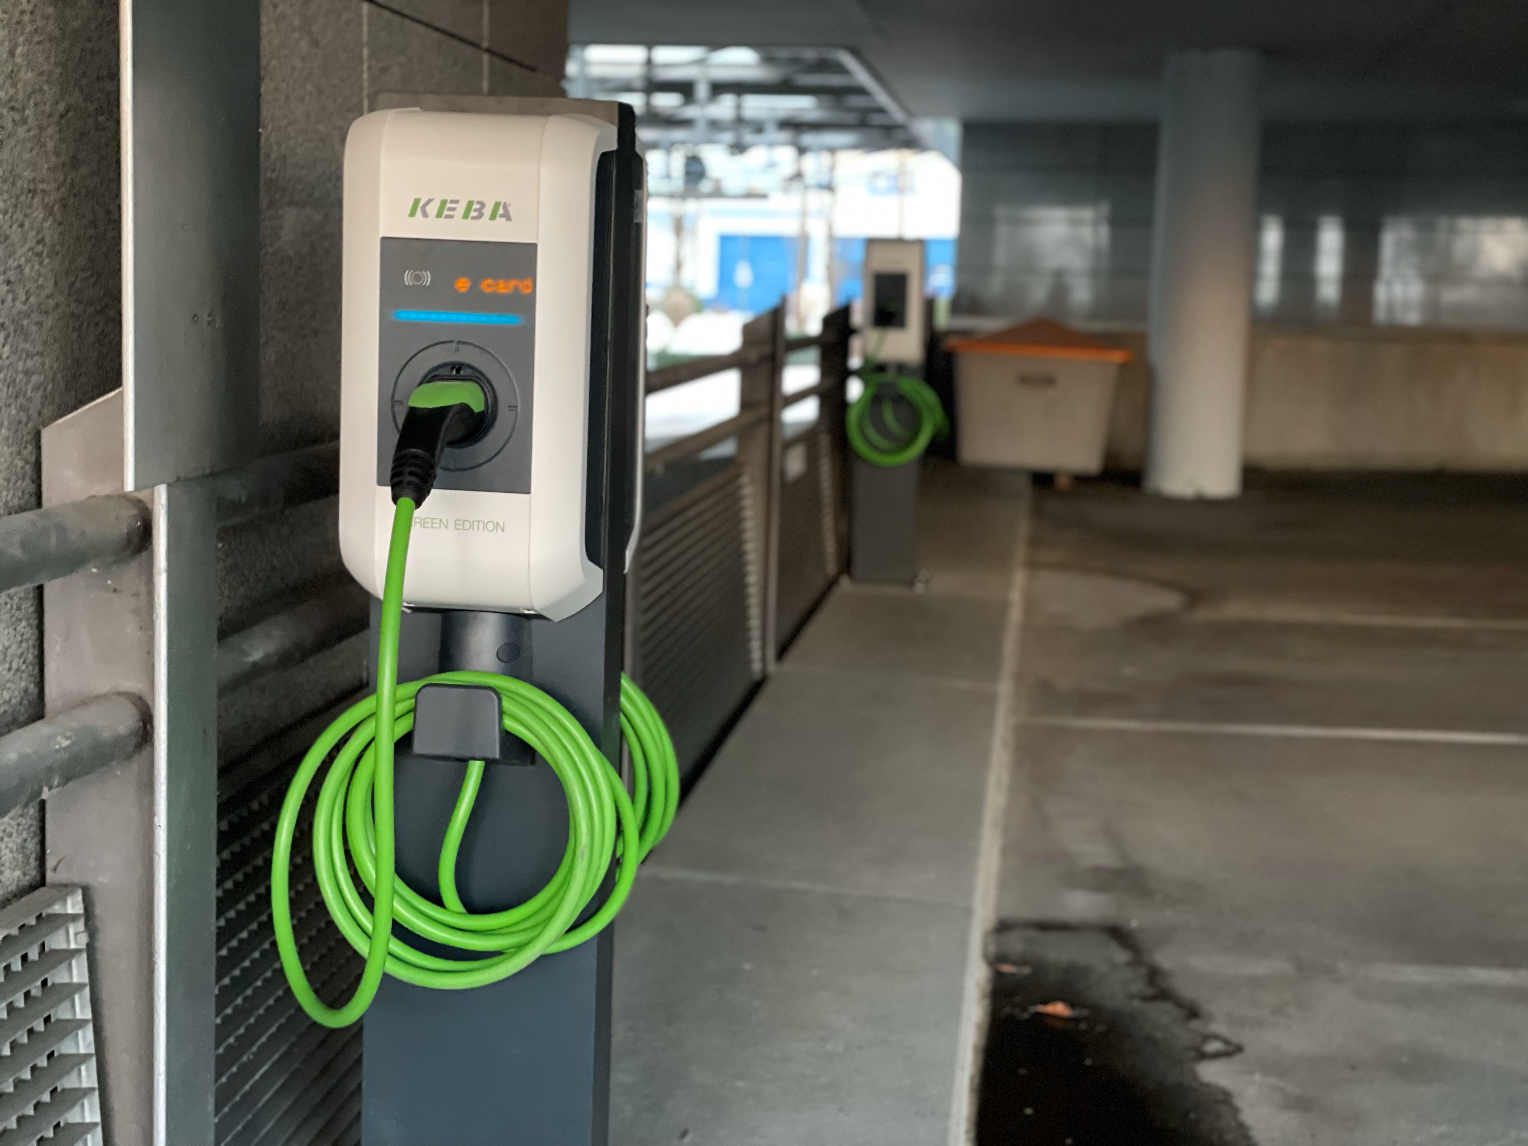
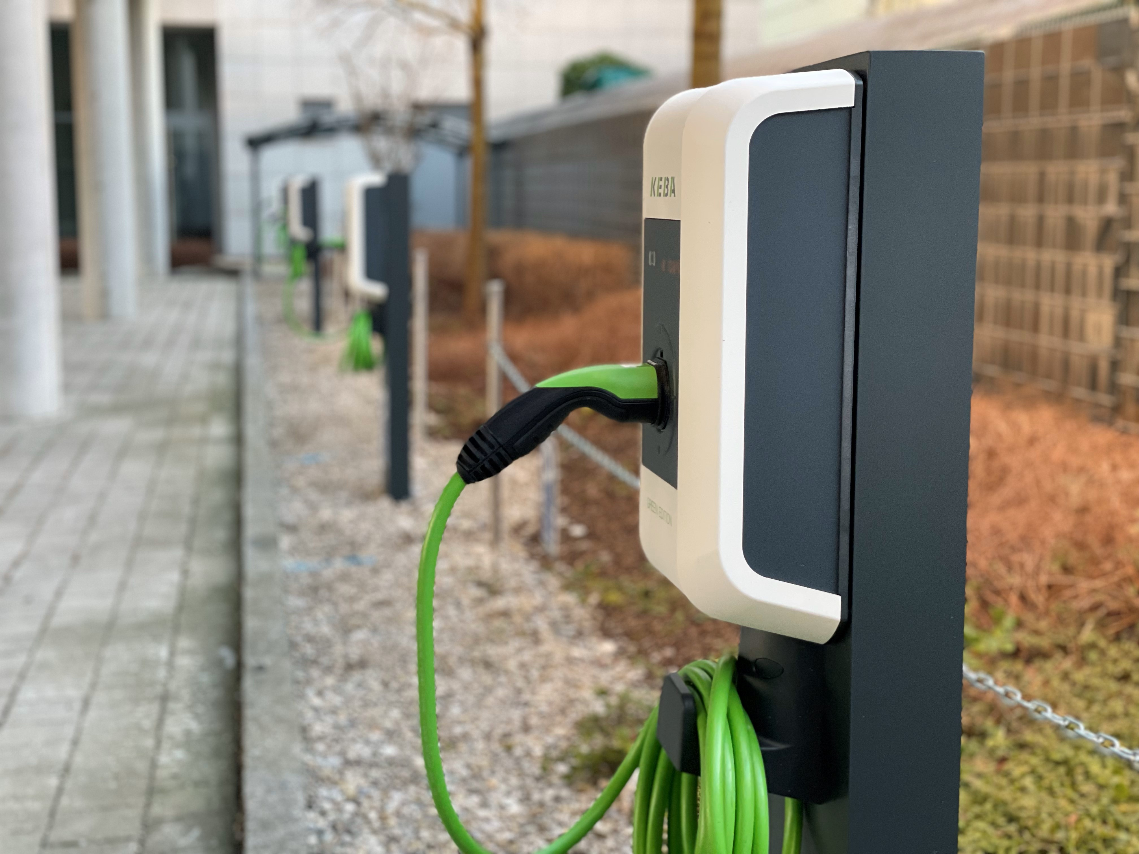
lade-plus Professional die Funktionen im Überblick
Vielseitige Abrechnungsmöglichkeiten für unterschiedliche Nutzergruppen
Unsere Abrechnungslösung ermöglicht die Verrechnung von Ladevorgängen für:
Fuhrparks
Privatfahrzeuge der Mitarbeiter
Subunternehmen und Partnerunternehmen
Mieter, Gäste und Besucher
Verrechnung von Ladevorgängen für:
Fuhrpark,
Dienstwagen
Mitarbeiter Privatfahrzeuge
Kunden und Gäste
Vermieter,
Eigentümer
Full-Service-Betreuung für sorgenfreies Management
lade-plus übernimmt auf Wunsch alle organisatorischen Belange bei der Verwaltung Ihrer Lade-Infrastruktur, einschließlich:
Monitoring
Support
User-Onboarding und -Support
Handling von Zugangskarten
Integration von firmeninternen Zugangstoken
Perfekte Integration in kaufmännische Prozesse
lade-plus fügt sich nahtlos in die kaufmännischen Strukturen moderner Unternehmen ein und bietet:
Erweitertes Reporting
Aufschlüsselung und Tarifierung nach Nutzergruppe
Unterstützung unternehmensinterner Abrechnung und Verrechnung und/oder Zahlungseinzug durch lade-plus
Schnittstellen zu Buchhaltung und Lohnbuchhaltung
Bedarfsgerechte Anpassbarkeit
Besonderer Aspekt: Eigentümer-Mieter-Konstellationen
Häufige Situation: Der Mieter eines Objektes benötigt Lade-Infrastruktur, der Eigentümer/Verwalter möchte nicht zusätzlich belastet werden.
Unterschiedliche Betreibermodelle für verschiedene Situationen (Langzeit-Mieter vs. Kurzzeit-Mieter)
Kauf-, Miet- und Leasing-Optionen
Kostenneutral für Eigentümer/Verwalter durch geeingnete Abrechnungsmodelle
Kontakt
Telefon: +49 (0) 1234 567 890
E-Mail: info@lade-plus.de
Web: www.lade-plus.de
lade-plus - Die Abrechnungslösung für Lade-Infrastruktur in Unternehmen.

